Slide 1

Департамент финансов Костромской области
ОГКУ «Агентство государственных закупок Костромской области»
«Федеральный закон № 44-ФЗ от 05.04.2013 «О контрактной системе в сфере закупок для государственных и муниципальных нужд: обзор ключевых изменений в 2018 году»
2018 г.

Slide 2
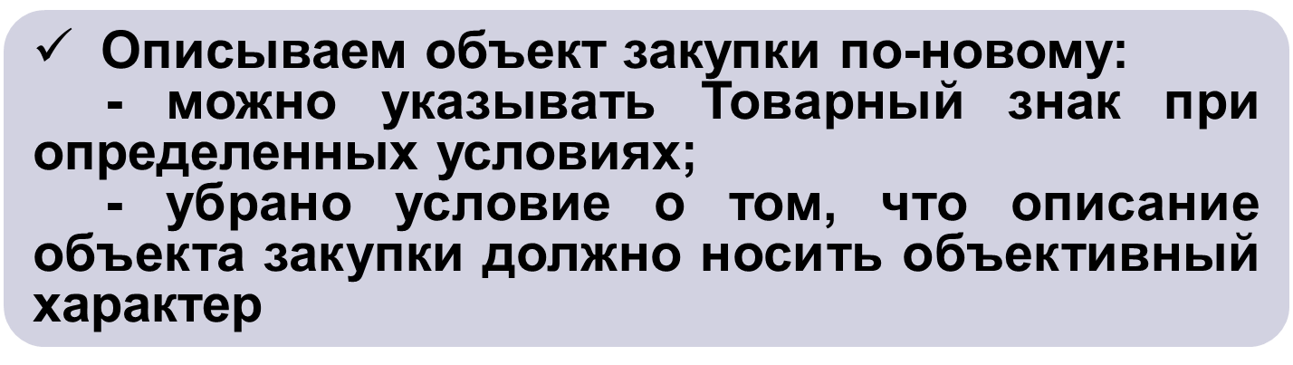
Федеральный закон от 31.12.2017 № 504-ФЗ
Изменения действуют с 11.01.2018
Департамент финансов Костромской области
ОГКУ «Агентство государственных закупок Костромской области»
ст.33

Slide 3
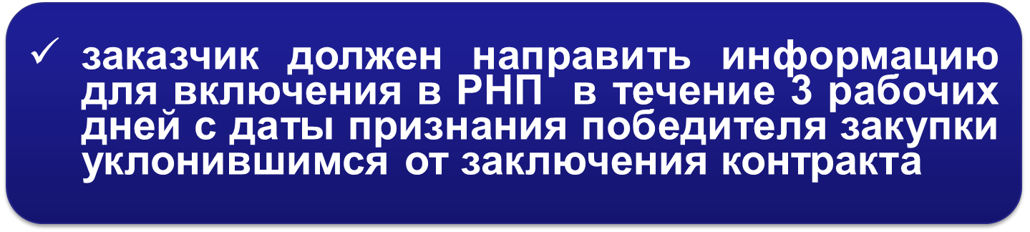
Федеральный закон от 31.12.2017 № 504-ФЗ
Изменения действуют с 11.01.2018
Департамент финансов Костромской области
ОГКУ «Агентство государственных закупок Костромской области»
ст. 83.2,
ст. 104

Slide 4
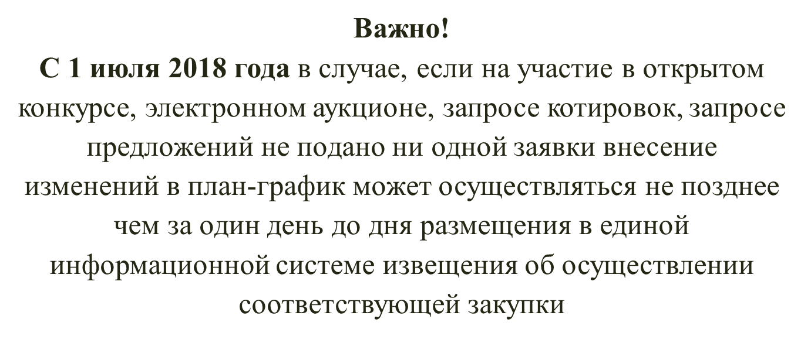
Федеральный закон от 31.12.2017 № 504-ФЗ
Изменения действуют с 01.07.2018
Департамент финансов Костромской области
ОГКУ «Агентство государственных закупок Костромской области»
ст. 21

Slide 5
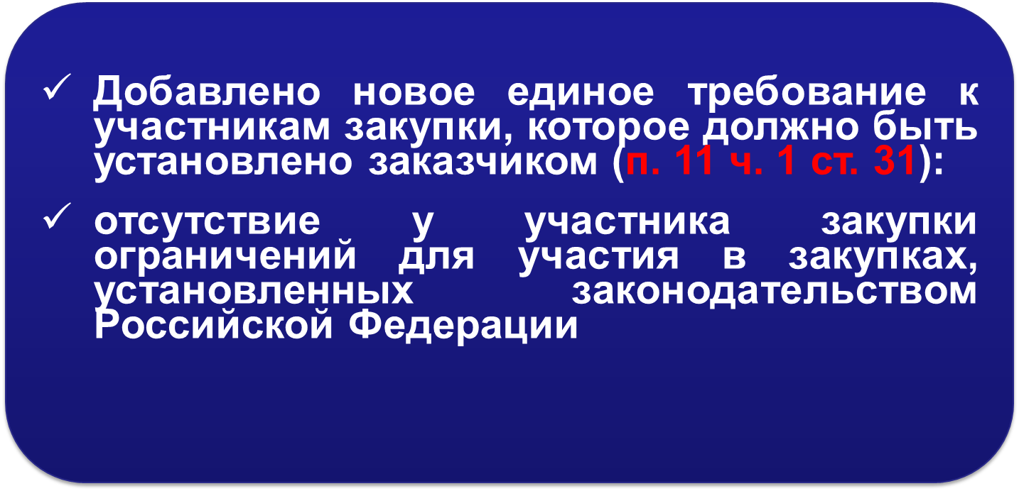
Федеральный закон от 31.12.2017 № 504-ФЗ
Изменения действуют с 01.07.2018
Департамент финансов Костромской области
ОГКУ «Агентство государственных закупок Костромской области»

Slide 6
Федеральный закон от 31.12.2017 № 504-ФЗ
Изменения действуют с 01.07.2018
Департамент финансов Костромской области
ОГКУ «Агентство государственных закупок Костромской области»
ч. 13 ст. 34
дополнены обязательные условия контракта:
- о порядке и сроках осуществления заказчиком приемки поставленного товара, выполненной работы (ее результатов) или оказанной услуги в части соответствия их количества, комплектности, объема требованиям, установленным контрактом.
об уменьшении суммы, подлежащей уплате заказчиком юридическому лицу или физическому лицу, в том числе зарегистрированному в качестве индивидуального предпринимателя, на размер налогов, сборов и иных обязательных платежей в бюджеты, связанных с оплатой контракта, если такие платежи подлежат уплате в бюджет заказчиком.
Комментарий: «Оплата по контракту, заключенному с физическим лицом с 01.07.2018, уменьшается заказчиком на размер налогов и сборов и иных обязательных платежей, в том числе страховых взносов» письмо Минфина РФ от 16.02.2018 № 24-01-07/9833

Slide 7
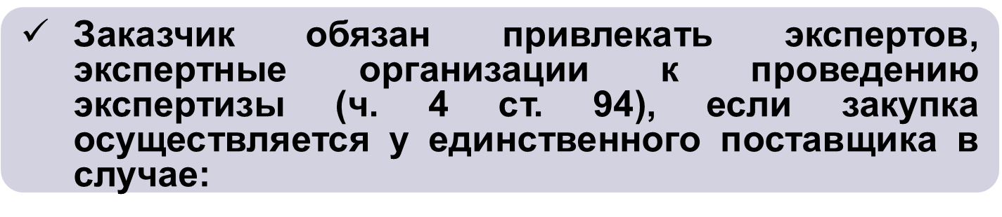
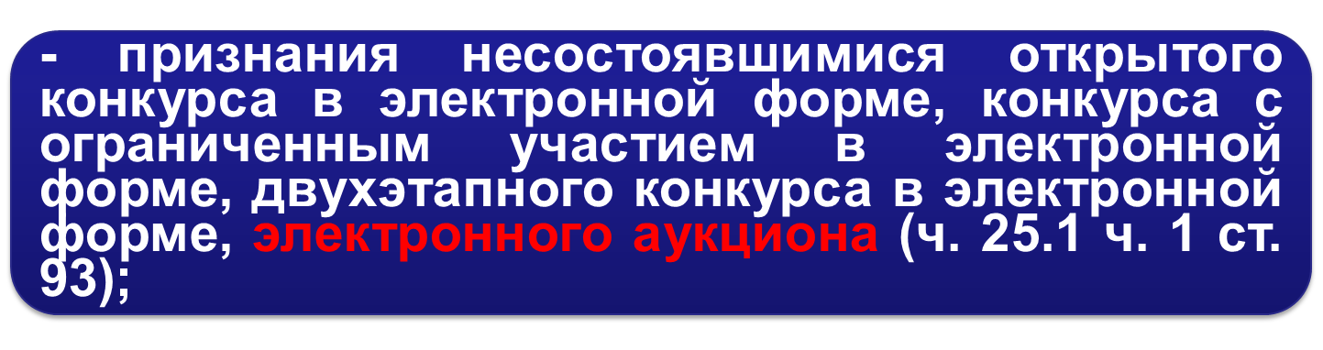


Федеральный закон от 31.12.2017 № 504-ФЗ
Изменения действуют с 01.07.2018
Департамент финансов Костромской области
ОГКУ «Агентство государственных закупок Костромской области»

Slide 8
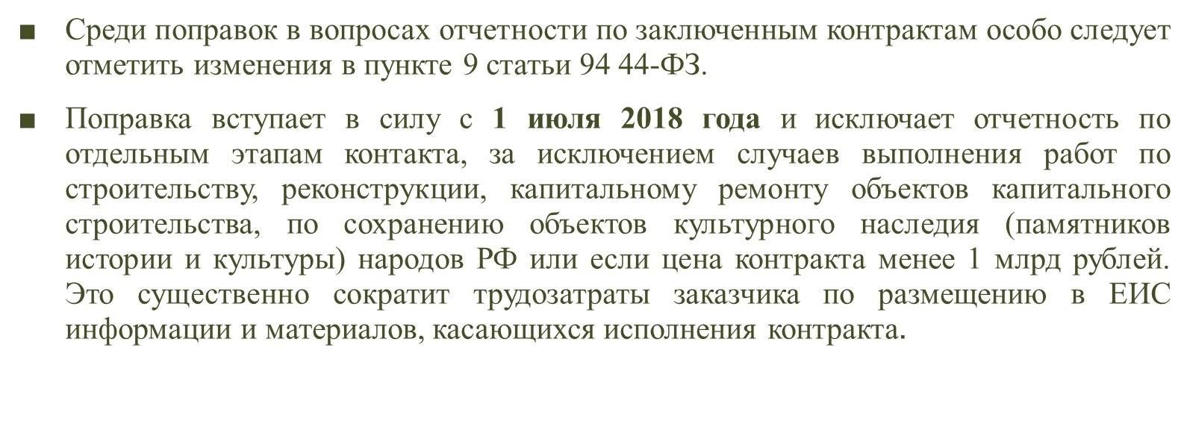
Федеральный закон от 31.12.2017 № 504-ФЗ
Изменения действуют с 01.07.2018
Департамент финансов Костромской области
ОГКУ «Агентство государственных закупок Костромской области»
Отчетность по заключенным контрактам

Slide 9
Федеральный закон от 31.12.2017 № 504-ФЗ
Изменения действуют с 01.07.2018
ЭЛЕКТРОНИЗАЦИЯ КОНКУРЕНТНЫХ СПОСОБОВ ЗАКУПОК ст. 112
Департамент финансов Костромской области
ОГКУ «Агентство государственных закупок Костромской области»

Slide 10
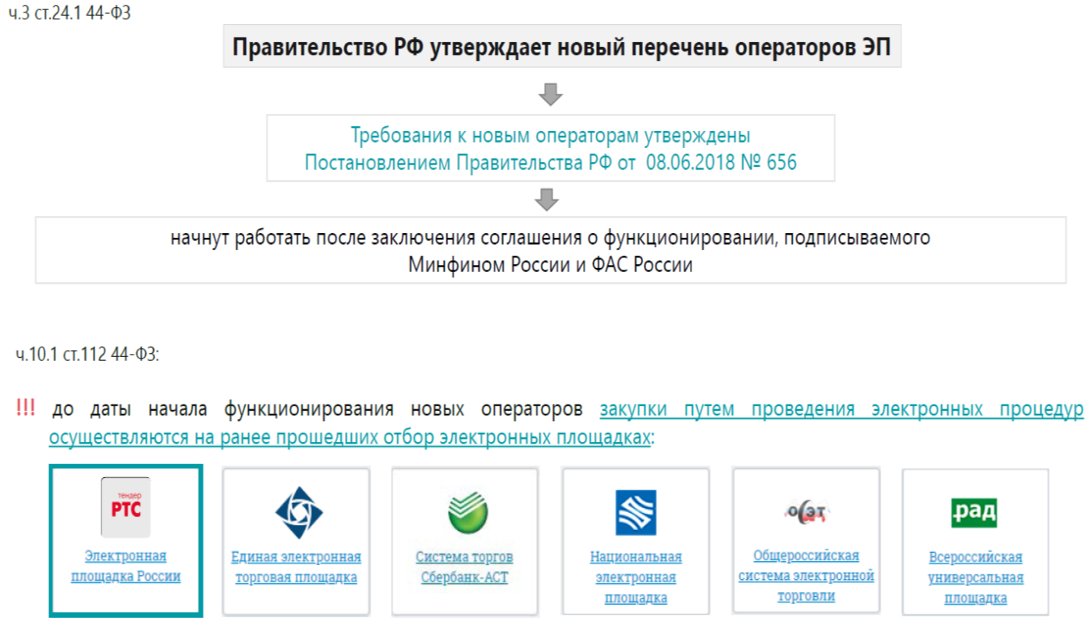
Федеральный закон от 31.12.2017 № 504-ФЗ
Изменения действуют с 01.07.2018
ЭЛЕКТРОННЫЕ ПЛОЩАДКИ
Департамент финансов Костромской области
ОГКУ «Агентство государственных закупок Костромской области»

Slide 11
Федеральный закон от 31.12.2017 № 504-ФЗ
Изменения действуют с 01.07.2018
ИЗМЕНЕНИЕ ТРЕБОВАНИЙ К ЭЛЕКТРОННОЙ ПОДПИСИ
Департамент финансов Костромской области
ОГКУ «Агентство государственных закупок Костромской области»

Slide 12
Федеральный закон от 31.12.2017 № 504-ФЗ
Изменения действуют с 01.07.2018
ИЗМЕНЕНИЕ ТРЕБОВАНИЙ К РАЗМЕРУ ОБЕСПЕЧЕНИЯ ЗАЯВОК
Департамент финансов Костромской области
ОГКУ «Агентство государственных закупок Костромской области»

Slide 13
Федеральный закон от 31.12.2017 № 504-ФЗ
Изменения действуют с 01.07.2018
ИЗМЕНЕНИЕ ТРЕБОВАНИЙ ПРИ РАССМОТРЕНИИ ПЕРВЫХ ЧАСТЕЙ ЗАЯВОК И ПРОВЕДЕНИИ ТОРГОВ
Департамент финансов Костромской области
ОГКУ «Агентство государственных закупок Костромской области»

Slide 14
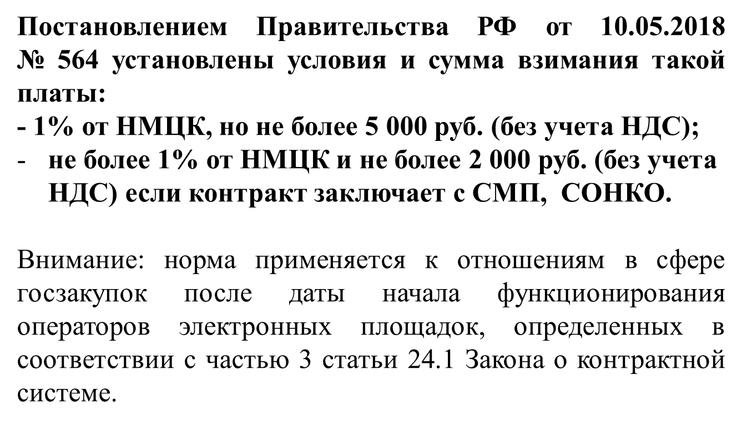
Федеральный закон от 31.12.2017 № 504-ФЗ
Изменения действуют с 01.07.2018 введена плата с лица, с которым заключается контракт по результатам проведения электронной процедуры
Департамент финансов Костромской области
ОГКУ «Агентство государственных закупок Костромской области»

Slide 15
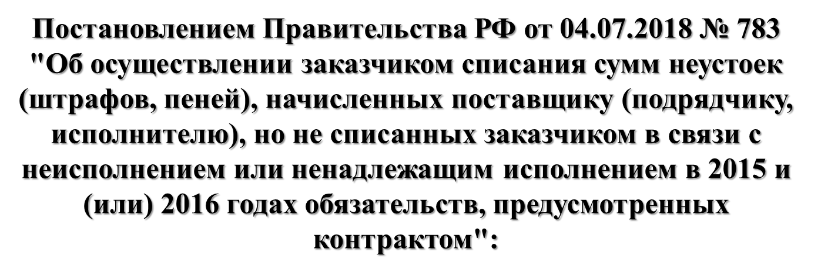

Департамент финансов Костромской области
ОГКУ «Агентство государственных закупок Костромской области»
Иные изменения:
Списание неустоек по контрактам, исполненным в 2015 или 2016 годах

Slide 16
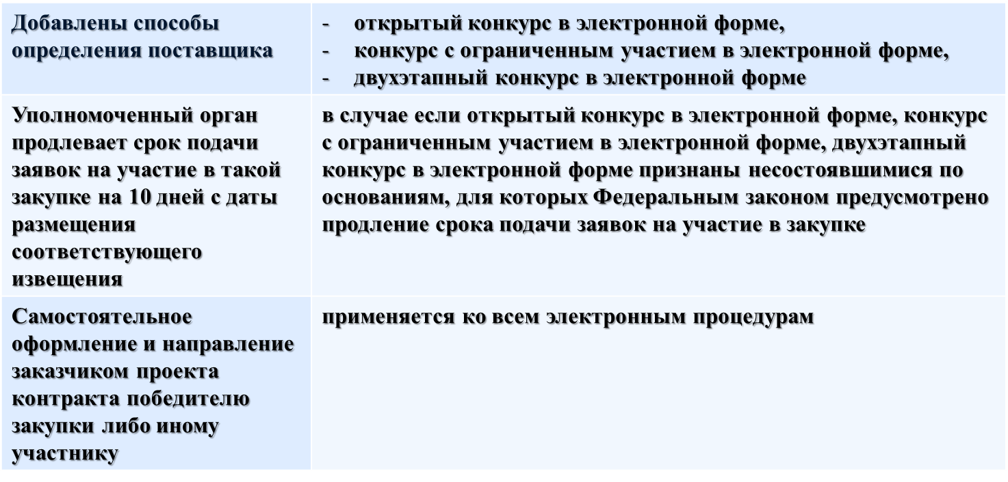
С 1 июля 2018 года уточнен порядок взаимодействия Агентства с заказчиками (Постановление Администрации Костромской области от 18.06.2018 № 250-а «О внесении изменений в постановление администрации Костромской области от 29.11.2013 N 500-а»
Департамент финансов Костромской области
ОГКУ «Агентство государственных закупок Костромской области»

Slide 17
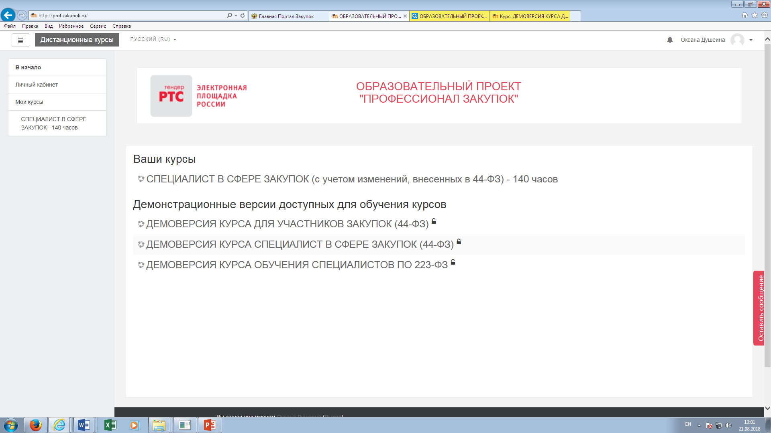
Департамент финансов Костромской области
ОГКУ «Агентство государственных закупок Костромской области»
Участие Костромской области в образовательном проекте «Профессионал закупок»
По итогам проверочное тестирование – получение сертификата

Slide 18
Департамент финансов Костромской области
ОГКУ «Агентство государственных закупок Костромской области»
Спасибо за внимание!

